Slide 1
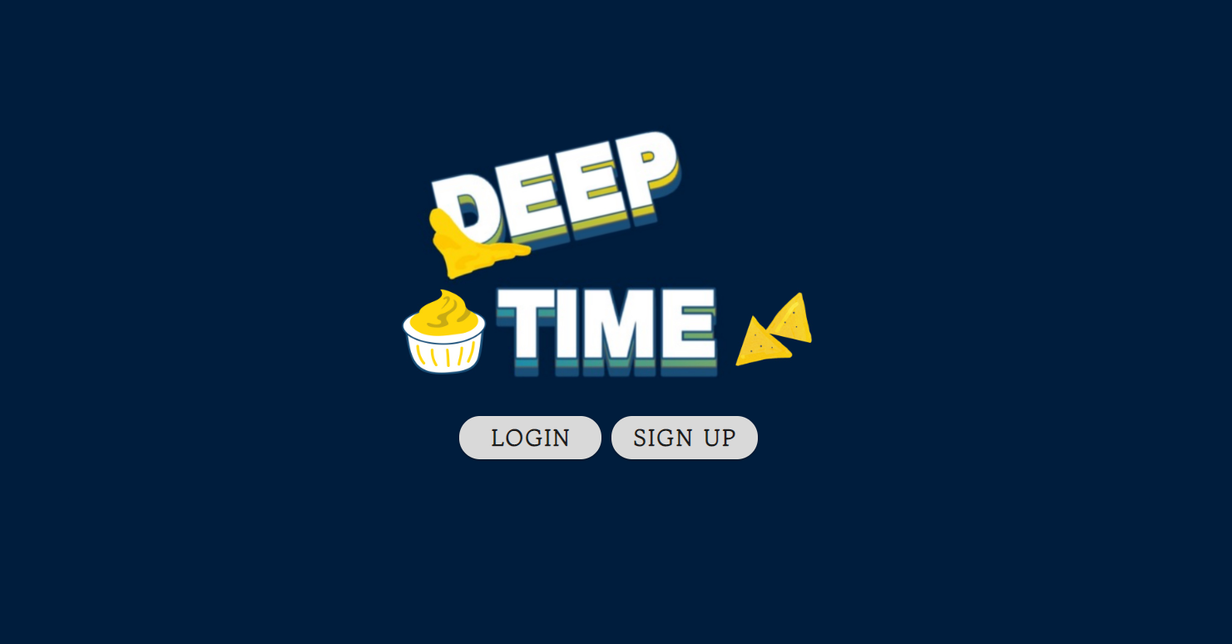
부울경 1반 3조
Time-Keeper
김누리
이호준

Slide 2
Contents
01
개발환경
02
역할분담
03
구조
04
아이디어 컨셉
05
주요기능

Slide 3


개발환경 (데이터 구축)
TMDB API
- 영화 정보
Python (3.9.9)
- Pandas
Youtube API
- 결말포함 리뷰 영상

Slide 4
개발환경 (back-end)
Django (v = 3.2.12)
Restframework
dj_rest_auth
django-cors-headers
django-allauth

Slide 5
개발환경 (front-end)
Vue (@vue/cli 5.0.4)
Vue-router
Vuex
Vuetify
Bootstrap Vue
axios

Slide 6
역할분담
김누리
목업 작성
ERD
이호준
ERD
유저 기능 front 및 backend
데이터 구축
영화 기능 front 및 backend
게시판 기능 front 및 backend
데이터 구축
OTT 기능 front 및 backend

Slide 7
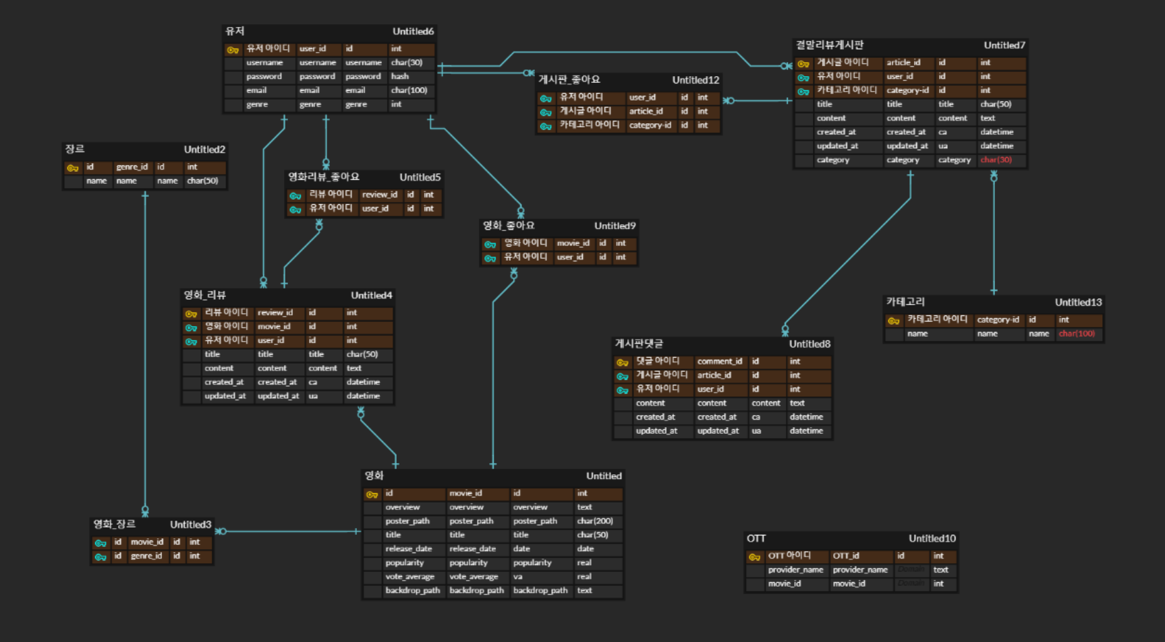
ERD

Slide 8
Vue components
User
Sign up
Login
Movie
ArticleList
App
Article
MovieList
MovieDetail
YoutubeVideo
ReviewList
ArticleDetail
ArticleCreate
ReviewCreate
Ott Map

Slide 9
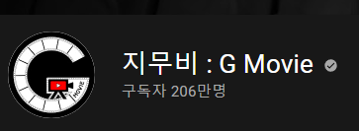

CONCEPT
바쁜 현대인들에게 빠른 영화 추천과 결말을 포함한 요약본을 제공하여 짧은 시간내에 영화를 볼 수 있게 끔 하여 농도깊은 시간을 제공한다는 의미의 DEEPTIME

Slide 10

LOGO
깊다(Deep)와 담그다(Dip)이 발음이 유사하기 때문에 영화와 잘 어울리는 간식인 나쵸를 소스에 찍는 모습을 로고에 담아냄

Slide 11
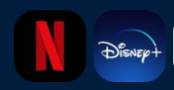


주요기능
회원가입 시 기입하는 장르를 기반으로 한 영화추천
1시간 30분 ~ 2시간의 긴 러닝타임을 20분으로 요약해준 결말포함 요약리뷰 영상 제공
OTT별 서비스 영화를 확인하는 OTT지도 서비스 제공
SIGN UP

